Slide 1


第二章 流程及其设计
第二节 流程的组成与描述

Slide 2
教学内容
学习目标
理解流程的含义。
了解流程的基本组成，理解流程的环节和时序的含义。
会阅读和绘制简单的流程图。
能分析流程设计的基本要素，体会流程设计的基本思想和方法。 了解流程设计的基本步骤并实践。
能分析流程优化过程中的基本要素。
了解流程优化的基本步骤，学会流程优化的基本方法。
第一节 了解流程
第二节 流程的组成与描述
第二章 流程及其设计
第三节 流程的设计
第四节 流程的优化
综合学习活动

Slide 3
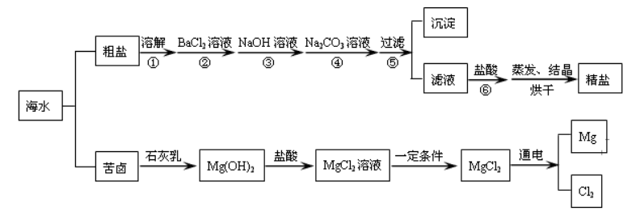
引入
海水制盐的流程
复杂制盐流程：
纳潮
制卤
结晶
收盐

Slide 4
一、流程的基本组成
流程的组成：
工作
流程的目的：
实现特定的结果
做出某种产品
活动
环节
工艺环节
流程
加工环节
时间的先后顺序
时序
内在逻辑关系

Slide 5
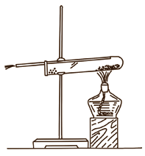
一、流程的基本组成
（一）流程的基本组成分析
氢气还原氧化铜，基本流程“一通、二点、三灭、四停”。
每个环节缺失、顺序错误都会造成实验失败。
在试管底部装入氧化铜
将试管安放到铁架台上
放好酒精灯并调好试管的高度
通入氢气
点燃酒精灯加热
观察反应过程
停止加热
停止通入氢气
时序：用箭头，表示环节之间的先后顺序

Slide 6
一、流程的基本组成
（二）工作流程的基本组成分析
实践活动：分析食堂吃饭的流程，并思考一下问题。
网上购物的流程分析
医院看病的流程分析
网上购买火车票的流程分析
在食堂吃饭的流程主要包括哪些环节？
各个环节之间是否有联系？如果不按照时序会怎样？

Slide 7
一、流程的基本组成
（三）工艺流程的基本组成分析
生产、制造某种产品的过程。
工艺流程包括技术与工艺特征。
思考造纸流程：
汉代造纸的工艺流程
现代造纸的工艺流程
手工再生纸的工艺流程

Slide 8
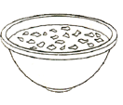
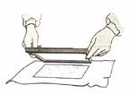
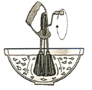
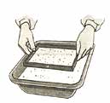
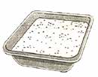
一、流程的基本组成
（三）工艺流程的基本组成分析
浸泡碎纸
搅拌纸浆
混合纸浆
木框抄纸
揭纸

Slide 9
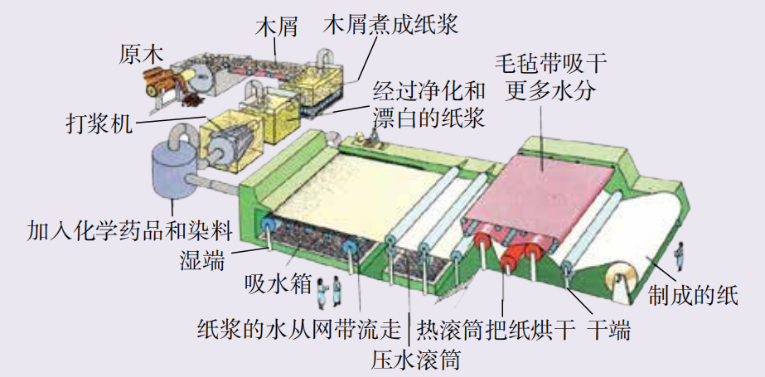
一、流程的基本组成
（三）工艺流程的基本组成分析
现代造纸的工艺流程
原木
去掉树皮
切成木屑
漂白
洗涤
蒸煮分离纤维
打纸浆
在网带上晾干水分
压水滚筒压榨
卷取成纸
热滚筒把纸烘干

Slide 10
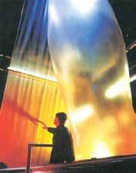
一、流程的基本组成
（三）工艺流程的基本组成分析
设计以下产品的加工工艺流程：
课桌
铅笔
薯片
聚乙烯的工艺流程

Slide 11
二、流程的描述
思考：文字、流程图哪种方式表示流程更直观？
流程图：图形和简单文字描述流程。
内容 | 图形符号
开始或停止
环节 （工作、活动、工艺环 节、加工环节、子过程等）
检测点或决策点
时序 （先后顺序、流向） | →
程序流程图
工作流程图
业务流程图
数据流程图

Slide 12
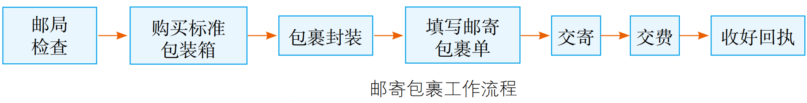
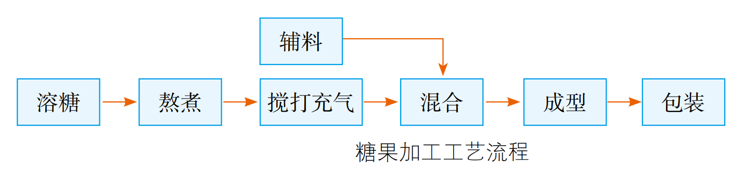
二、流程的描述
（一）绘制流程图
绘制方框流程图

Slide 13
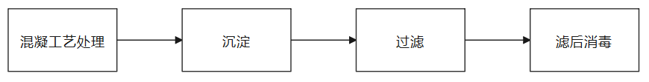
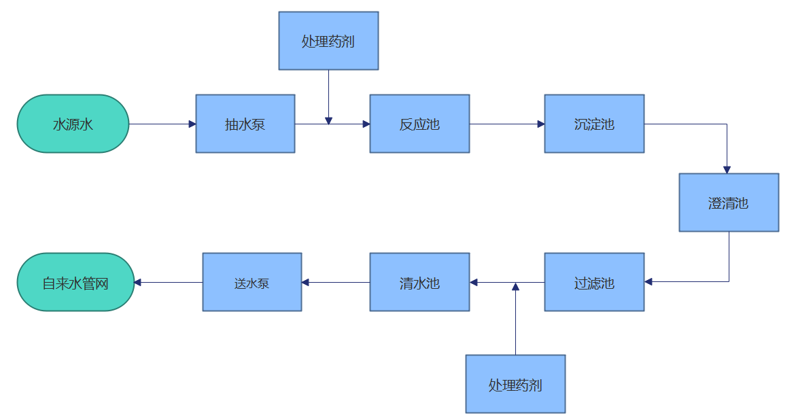
二、流程的描述
（一）绘制流程图
实践活动：根据课本的说明，绘制出自来水生产方框流程图，根据已有流程的描述细化流程。
改进的自来水生产流程图：

Slide 14
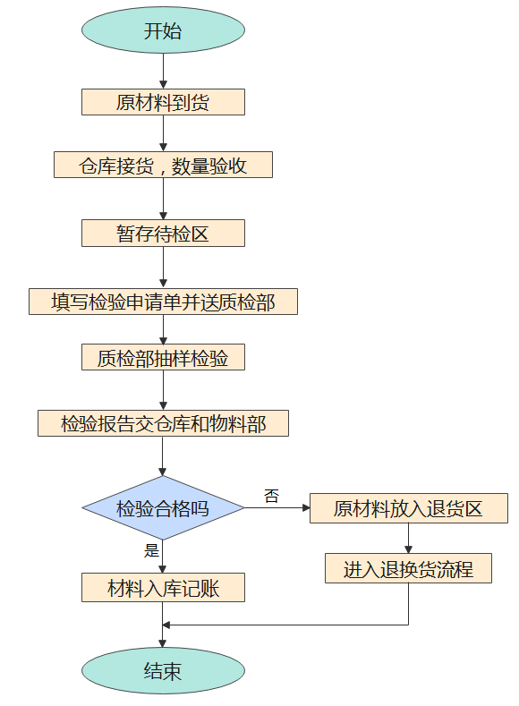
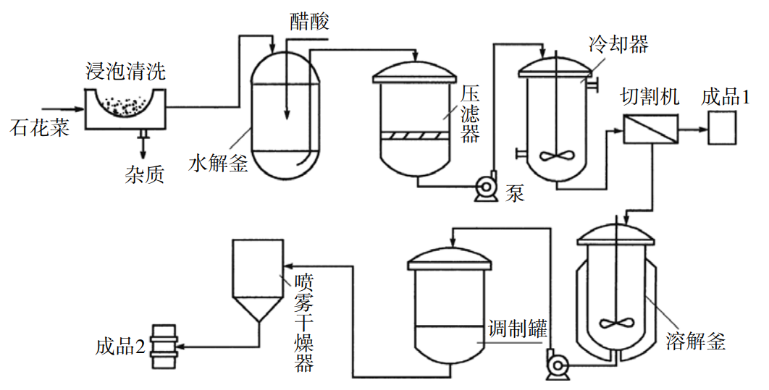
二、流程的描述
（二）识读流程图
琼脂生产工艺流程图
流程图方便对流程进行分析，为流程的优化做准备。
某工厂原材料进厂验收流程图

Slide 15
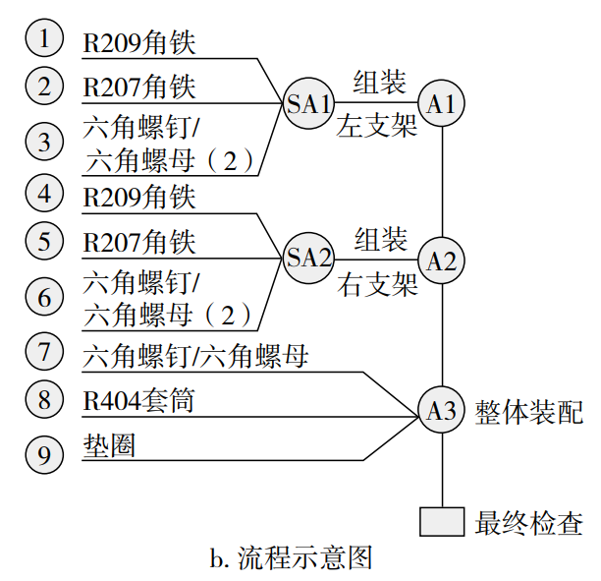
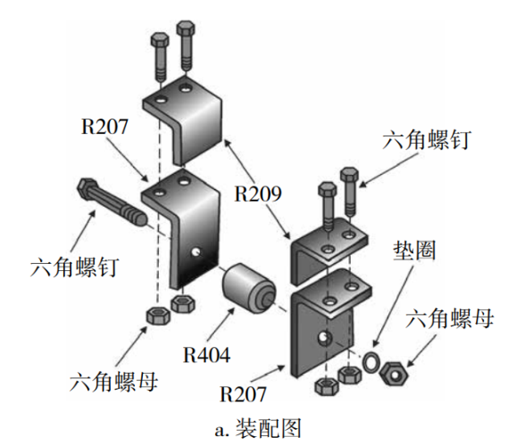
二、流程的描述
（二）识读流程图
机械加工装配流程图：

Slide 16
二、流程的描述
实践活动：选择一项熟悉的工作并绘制其流程图，或者选择一个常用的简单物品，绘制其可能的生产工艺流程图。
分组开展活动。
准备工作
确定环节
确定时序
绘制流程图
参考流程：
超市购物的流程。
课桌的生成工艺流程。
制陶的工艺流程。
某种农作物育种的工作流程。
服装加工的工艺流程。

Slide 17
总结
（一）流程的基本组成分析
（二）工作流程的基本组成分析
一、流程的基本组成
（三）工艺流程的基本组成分析
第二节 流程的组成与描述
（一）绘制流程图
二、流程的描述
（二）识读流程图

Slide 18
谢 谢!

